Slide 1
Genome-Resolved Meta-Analysis of the Microbiome in Oil Reservoirs Worldwide

Slide 2
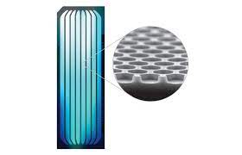
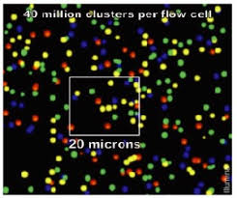
Preparación de librerías
Fragmentar (~600 bp)
5’
5’
5’
5’
Cromosoma
Bacteriano
Ligación de adaptadores
3’
3’
3’
3’
3’
3’
3’
3’
3’
3’
Nano well
Amplificación
en puente
Remoción
Sintésis
Hibridización
Nano well
Flow cell
Láser
Dideoxinucleótidos
+ fluoróforos
A
3’
3’
C
T
T
Dideoxinucleótidos
+ fluoróforos
G
Output
Texto plano
G
3’
A
Láser
C
Amplificación
en puente
Secuenciación
Secuenciación
reverse
A
T
G
C
A
T
C
G

Slide 3
Fragmentación del DNA
Ligación de adaptadores
Cromosoma
Bacteriano
DNA polimerasa ɸ29 + primer
5’
3’
3’
5’
Smrt bell
En cada ZMW un smrt bell es secuenciado con DNTPs marcados con fluoróforos
ZMW

Slide 4
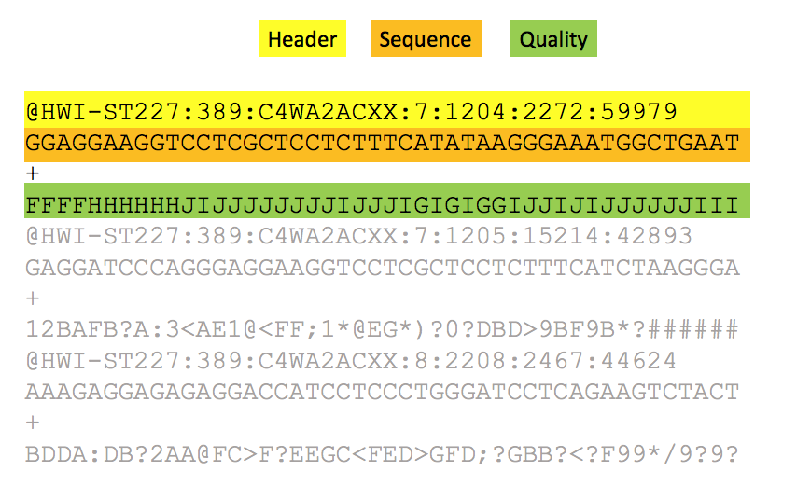
Nueva secuencia
Flow cell ID
Lane
Coordenadas
Seq1
Lectura/ Read
Calidad
Seq2
Seq3

Slide 5
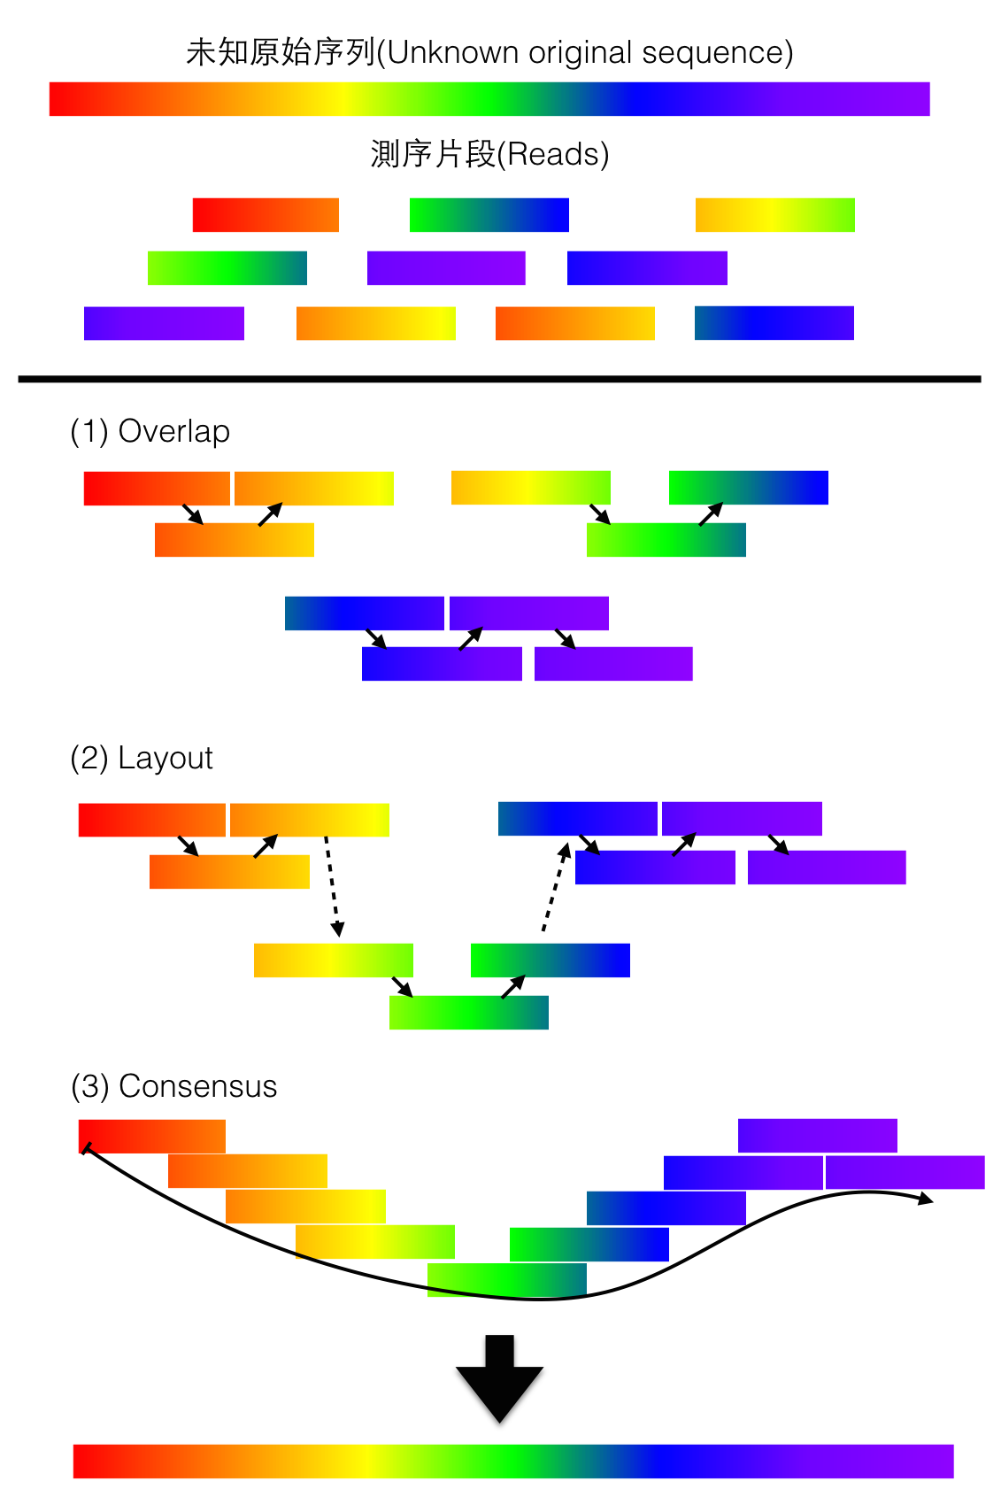
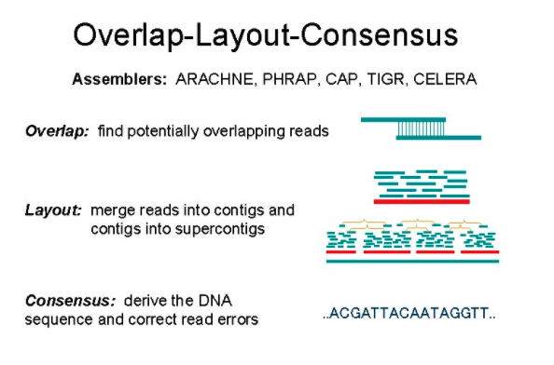
Secuencia oringinal desconocida
reads

Slide 6
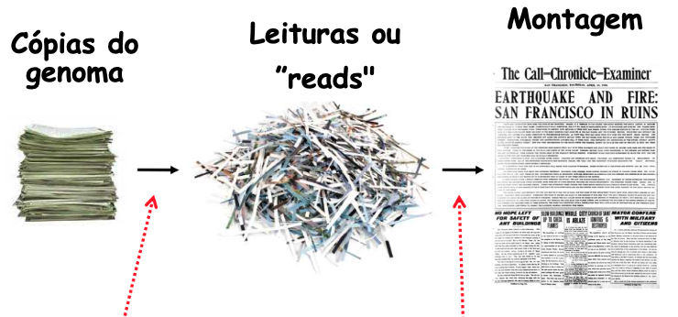
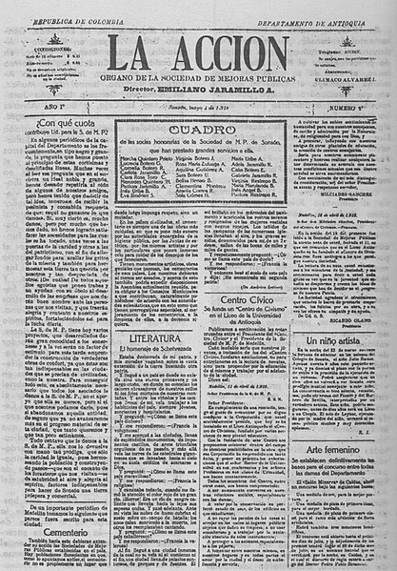
Reads
Cortos 50– 250 letras/bases
Largos 25 mil letras/bases
Genoma
Multíples copias
3 Millones de letras/bases
Genoma
3 Millones de letras/bases

Slide 7
Single-end <300 bp
Paired-end <500 bp
Long read 10 – 15 kbp
NNNNNNNNNNNNN

Slide 8
ORF
Promotor
UTR
CDS
UTR
Terminador
DNA
Transcripción
mRNA
Traducción
Proteína

Slide 9
Región reguladora
ORF
Región reguladora
Enhancer
/silencer
Start
Stop
Proximal
Core
5’ UTR
UTR
silencer
DNA
Transcripción
Exon
Intron
Intron
Exon
Transcrito primário
Modificaciones
Post-transcripcionales
5’ cap
Poly-A-tail
Transcrito maduro
Proteína

Slide 10
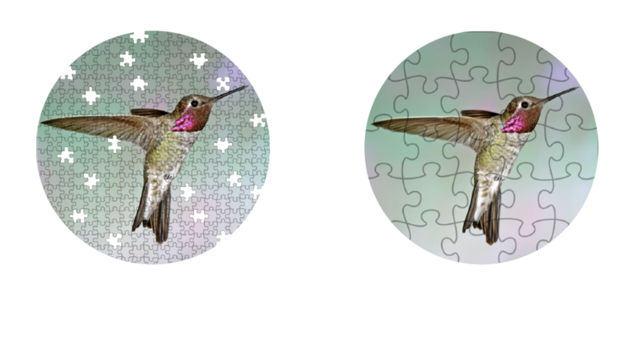
EW AQ

Slide 11
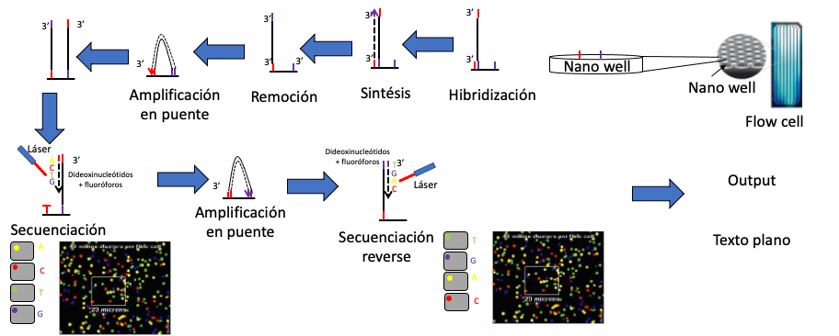
mRNA
mRNA
~200 bp
Limpieza
Fragmentación
RNAs
rRNA
tRNA
Transcripción
reversa
Síntesis de cDNA
Amplificación
PCR
Ligación
Adaptadores
Secuenciación

Slide 12






Slide 13
Fragmentación
Secuenciación
Comunidad
Ensamblaje/
montaje
Reads/ lecturas
Contigs o Scaffolds

Slide 14
Metagenoma Total
secuenciación
Assembly
Binning
Reads/ lecturas
Contigs o Scaffolds
Metagenome Assembled
Genomes MAGs
Anotación funcional
Anotación taxonómica

